Slide 1
백엔드 프레임워크 만들기
서비스 로직을 재사용할 수 있는
DI 와 IoC 를 구현합니다.

Slide 2
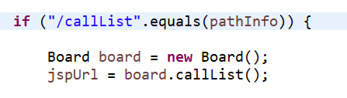
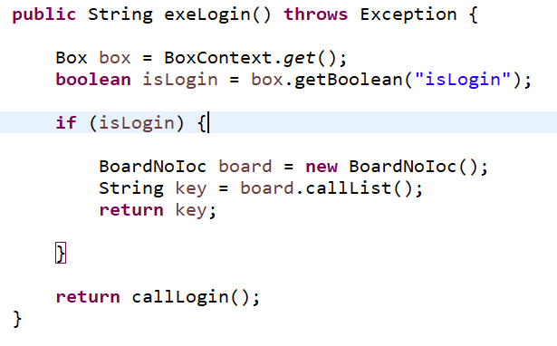
섹터4 목표
IoC 와 DI 개념을 이해
개발자가 만든 공통기능을 쉽게 사용
개발자의 공통기능 = 서비스 로직
IoC 와 DI 기능 구현
MasterController.execute("callList")
내용(데이터)결합 제공
서비스 로직 (비즈니스 로직)
요구사항을 개발자의 코드로 구현한 로직

Slide 3
공통기능 재사용 방법
공통기능 재사용
파라메터
맴버객체 or 전역객체(static)
ThreadLocal
A 에서 B 의 기능을 사용하기 위해
기다려야 하고
변경이 있을때 같이 수정 하고
컴파일이 필요
A 와 B 의 결합도를 낮춰야 함
구현과 사용을 분리, 내용결합/스템프결합

Slide 4
주입, 의존, 제어
A 에 B 를 주입한다.
B를 사용할 수 있도록 준비한다.
A 가 B 에 의존한다.
B의 기능을 실행한다.
A 가 B 를 제어한다. (재사용한다.)
B 를 준비하고 실행하고 마무리한다.
의존성 주입과 역전제어는 공통기능을 쉽게 재사용 할 수 있게 함
컴파일 없이 기다리지 않고 코드 수정 없이
내용결합도, MasterController.execute("callList")

Slide 5
의존성 주입 (DI, Dependency Injection)
의존성 주입 (DI, Dependency Injection)
어떤 기능이 준비되고 실행될지 지 알려줌
기능과 데이터가 실행 시점에 결정될 때 이용되는 바인딩 정보
기능과 데이터를 결정하는 정보
http://localhost:18080/waf/callList
http://localhost:18080/waf/exeWrite
http://localhost:18080/waf/exeLogin
의존성 주입의 기준
내용결합을 위해 사용되는 데이터
callList, exeWrite, exeLogin

Slide 6
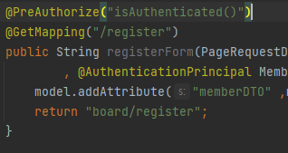
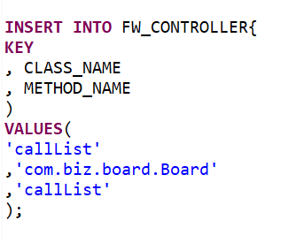
DI 정보는 어디에 보관해야 할까?
의존성 주입을 위한 정보가 보관되는 곳
Java 코드 : 어노테이션
외부파일 : xml, properties, yaml
테이블 : FW_CONTROLLER
http://localhost:18080/waf/callList
DI 정보는 테이블에 저장
실시간 공유 : 빌드 시점이 아닌 구현 시점
운영 중 변경 : 실행 중 기능과 데이터가 결정
서비스를 결정하는 의존 정보는 테이블에서 가져옴
이관, 재가동 없이 리로드를 사용 서비스 변경

Slide 7
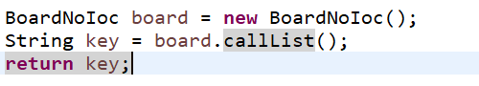
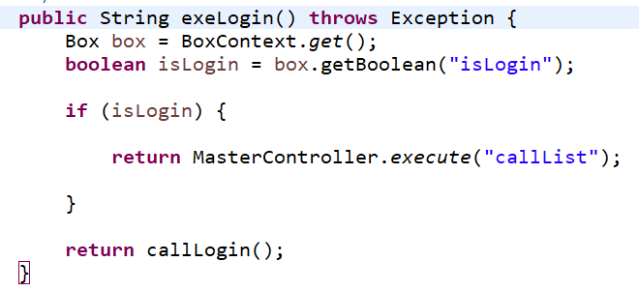
역전제어 (IoC, Inversion of Control)
A 가 B 를 제어한다.
B 를 준비하고
B 를 실행하고
B 를 마무리한다.
역전제어 (IoC, Inversion of Control)
컴파일 없이 제어한다.
개발자의 코드가 아닌 컨테이너가 제어한다.
MasterController.execute("callList")
자연스런 내용결합 구성

Slide 8
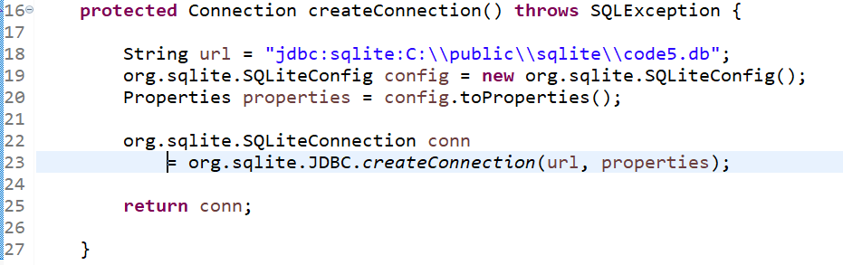
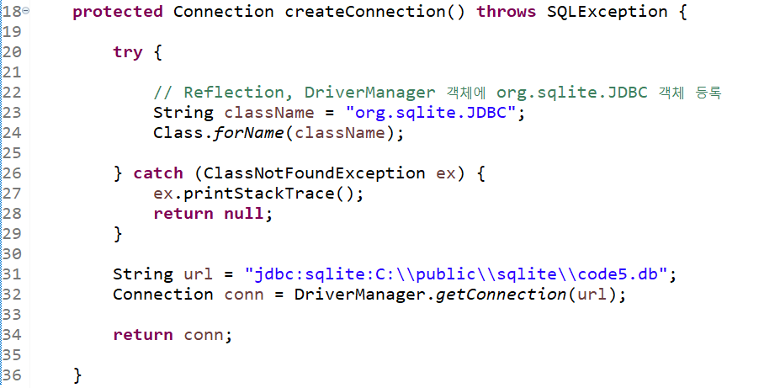
공통기능 제공 컴파일시점, 실행시점
컴파일 시점에 제공
기능과 데이터가 컴파일 시점에 결정
링킹(정적바인딩) -> 정적 생성, 성능
실행 시점에 제공
기능과 데이터가 실행 시점에 결정
리플렉션(동적바인딩) -> 동적 생성, 유연성
IoC는 실행 시점에 공통기능을 제공
리플렉션 사용
DI 정보를 가지고 실행 시점에 기능과 데이터를 결정

Slide 9
섹터4 결과
서비스 로직
요구사항 = 공통기능 + 새로운기능
서비스 로직 재사용
컨테이너가 알아서 개발자가 만든 기능을 생성하고 사용하고 마무리
MasterController.execute("callList")
서비스 코드간 내용결합도 확보

